Slide 1
SNN
Engin bozaba

Slide 2
ADIM 1 : Piksellere ayırma

Slide 3
16x16
16x16 (Resim)

Slide 4
ADIM 2 : 16x16 lık resmin
256 girişli nöronun her biri için
membran potansiyelinin hesaplanması

Slide 5
Resimdeki hangi pikselin potansiyelini bulmak
İstiyorsak kırmızı kutu ile çakıştırıp ,
üst üste gelen elemanları çarpıp , çarpım
Sonuçlarını topluyoruz
0 | 0 | 0 | 0 | -0.5
0 | 0 | 0 | 0 | -0.125
0 | 0 | 1 | 0 | -0.25
0 | 0 | 0 | 0 | -0.125
0 | 0 | 0 | 0 | -0.5
*
5 x 5
5 x5 lik filtre ile resim arasında convolution
operation uygulayarak ,
Resmin potansiyel haritasını hesaplıyoruz .
Çıktı yine 16 x16 lık bir matris
(256 giriş nöron potansiyeli)
16x16 (Resim)

Slide 6
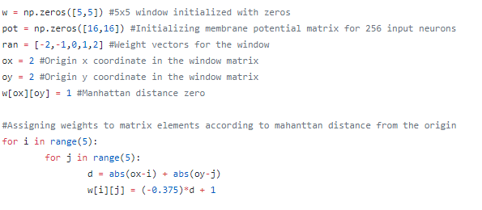
Filtre matrisi görevi gören receptive field matrisinin
mahanttan uzaklık formülü ile oluşumu
mahanttan : https://xlinux.nist.gov/dads/HTML/manhattanDistance.html

Slide 7
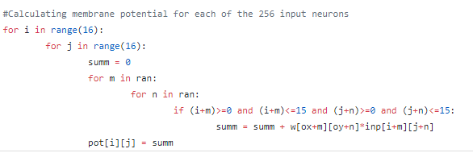
receptive field matrisinin 16x16 matrisine uygulanması

Slide 8
ADIM 3 : membran potansiyelinin
Spike train hesaplanması
1s zaman dilimini 5ms'lik adımlar ile tanımlanan 201 uzunlukta ki spike traini
her bir pikselin aksiyonundan hareketle 201 uzunluğundaki spike traini
oluşumu 201

Slide 9
II I I I . . . I … I I I I ..
(1s zaman dilimini 5ms'lik adımlar
ile tanımlandığından 201 uzunlukta)
spike train
Bunu 256 pikesel için ayrı ayrı yapacağız.
Zaten her pikselin spike traini
bir nörona girecek.
16x16 (Resmin potansiyel haritası )

Slide 10
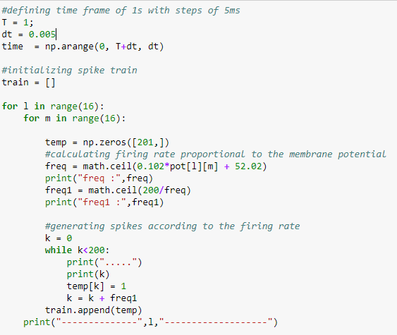
0
(Bir önceki sayfadaki pikselin potansiyeli) bu bizim pot[l][m] ci degerimiz olsun
freq : 53 freq1 : 4
0
4
8
12
……...................
188
192
196
Yukarıdaki indekslerde
1(spike) oluştu.
Geriye kalan kısımlar ise 0.

Slide 11
Temp : [1. 0. 0. 0. 1. 0. 0. 0. 1. 0. 0. 0. 1. 0. 0. 0. 1. 0. 0. 0. 1.
0. 0. 0. 1. 0. 0. 0. 1. 0. 0. 0. 1. 0. 0. 0. 1. 0. 0. 0. 1. 0. 0. 0. 1. 0.
0. 0. 1. 0. 0. 0. 1. 0. 0. 0. 1. 0. 0. 0. 1. 0. 0. 0. 1. 0. 0. 0. 1. 0. 0.
0. 1. 0. 0. 0. 1. 0. 0. 0. 1. 0. 0. 0. 1. 0. 0. 0. 1. 0. 0. 0. 1. 0. 0. 0.
1. 0. 0. 0. 1. 0. 0. 0. 1. 0. 0. 0. 1. 0. 0. 0. 1. 0. 0. 0. 1. 0. 0. 0. 1.
0. 0. 0. 1. 0. 0. 0. 1. 0. 0. 0. 1. 0. 0. 0. 1. 0. 0. 0. 1. 0. 0. 0. 1. 0. 0.
0. 1. 0. 0. 0. 1. 0. 0. 0. 1. 0. 0. 0. 1. 0. 0. 0. 1. 0. 0. 0. 1. 0. 0. 0. 1. 0.
0. 0. 1. 0. 0. 0. 1. 0. 0. 0. 1. 0. 0. 0. 1. 0. 0. 0. 1. 0. 0. 0. 1. 0. 0. 0. 0.]
Membran potansiyeli ile orantılı atış oranını hesapladık.
Ve bu işlem bütün pikseller için yapılacak.
https://github.com/Shikhargupta/Spiking-Neural-Network/blob/master/encoding/spike_train.py

Slide 12
ADIM 4 :Spike trainleri ağ’a gönderme
Ve ağırlandırıp sonuçlamak

Slide 13
Bunlar 0. indeksden sonra
membranda oluşan potansiyel
T=0. indeks
… 0
1 …
… 0
… 1
Buralarda sinaps
(yani ağırlık var)
2 …
… 0
array([ [1, 3, 1, 0, 0],
[2, 2, 2, 0, 2],
[2, 4, 4, 1, 1] ])
4 …
… 0
array([0, 0, 1, 0, 0])
satırSayısı=sonraki_nöronSayısı,
SutünSayı=önceki_nöronSayısı
np.dot(synapse,S_in[:,0])
array([1, 2, 4])
çıktı= Ağırlık(3,5) * input(5,1)

Slide 14
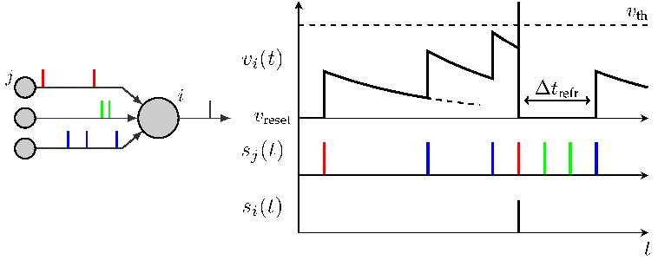
Oluşan (çıkan) her çıktı membran potansiyelini değiştrir. Eğer eşik değerini
Geçerse aksiyon potansiyeli oluşur spike train’nin o andaki indeksin değeri 1 olur,
diğer durumlarda 0 (sıfır)olark kalır.
Sonuç olarak çıktı :
[array([0., 1., 0., ..., 1., 1., 0.]),
array([0., 0., 0., ..., 0., 1., 0.]),
array([0., 1., 0., ..., 0., 0., 0.])]
Nörona gelen her uyarı potansiyeli
değiştirmiş fakat eşik değerini geçince
Spike 1 olmuş.
[0,0,0,0….,1,..0000]

Slide 15
Piksel kadar giriş nöronu ve her bir sınıf için bir çıkış nöronu ağ’a ekle,
en çok spike veren nöron o sınıfı temsil eder.
https://github.com/Shikhargupta/Spiking-Neural-Network/blob/master/synapse/synapse.py

